Slide 1
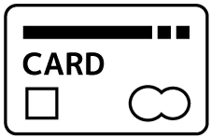
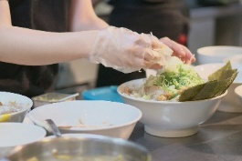
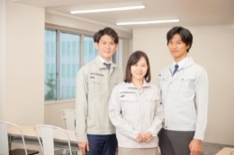
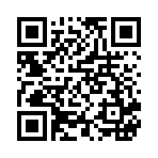
ザ・ビジネスモールの店舗向けホームページ作成支援サービス
街で活躍するお店のホームページに
テイクアウトメニュー
営業時間の案内など
メッセージ発信に♪
BMテンポ
商工会議所
商工会
会員限定
月あたり550円！
写真いっぱいの
ホームページがカンタンに
（税込）
しかも３か月無料！
お得に始められます
簡単
お得
安心
空いた時間に
さっと更新♪
お店独自のホームぺージを
年間6,６00円（税込）で
自分で編集できるから追加費用０円
機能も充実！ 商工会議所運営の安心サポート
PC、スマホ、タブレット
ページ自動対応
GoogleMap
標準装備
店舗独自の
オリジナル項目
自由設定
来店促進
クーポン設定
画像掲載点数
無制限
お問合せフォーム
標準装備
SEO設定
アクセス解析設定
わからない事は
電話サポート
店舗、事務所、ビジネス
など様々な業種に
飲食店やサービス業のほか、利用方法はさまざま。
規模も業種も問わない便利なサービスです。
お問合せ先 ザ・ビジネスモール事務局（大阪商工会議所内）
TEL：050-7105-6220 メール：b-mall@b-mall.ne.jp
BMテンポの詳細・利用店舗一覧はウェブへ
BMテンポ

Slide 2
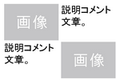
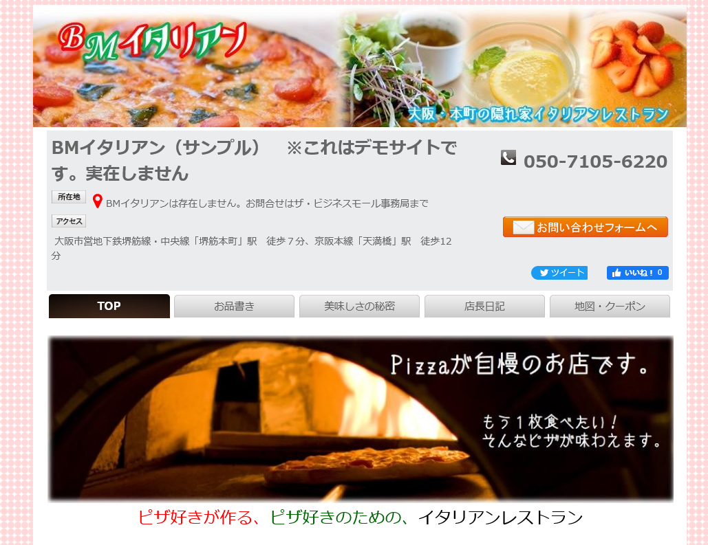
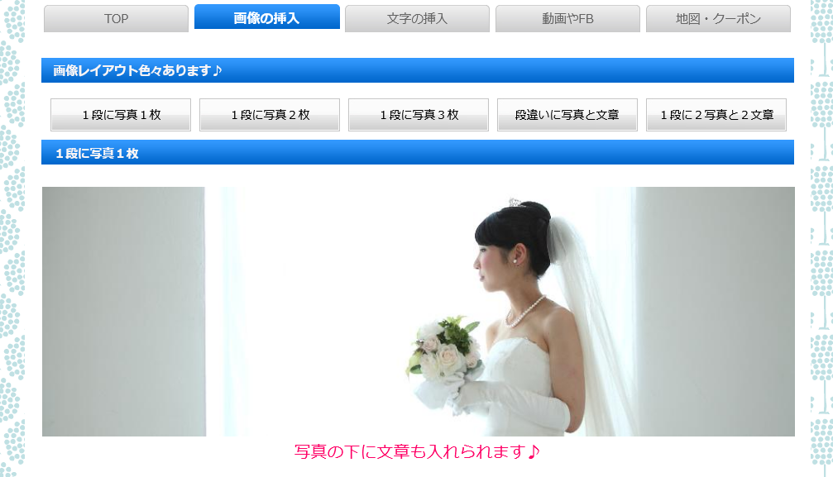
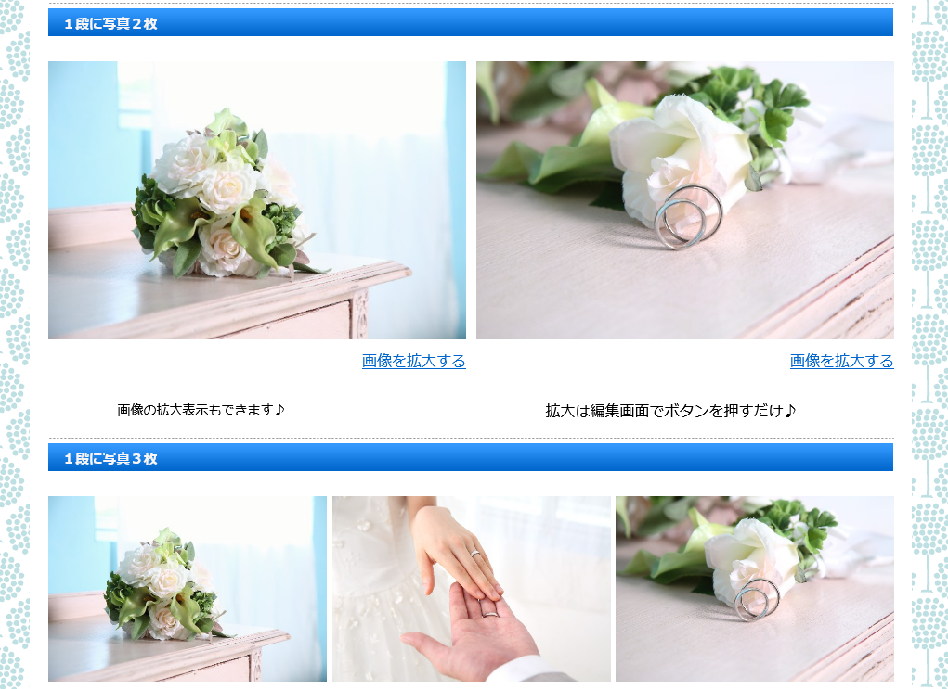
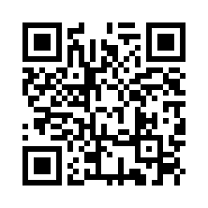
月あたり５5０円(税込)！ 写真いっぱいのホームページが作れます！
飲食店やサービス業のほか、利用方法はさまざま。規模も業種も問わない便利なサービスです。
利用者のお声♪
少ない人数でやっているから時間がなくて・・。ホームぺージはあったのですが、更新のたびに費用がかかるのが難点でした。
BMテンポは自分で更新できて余計なコストがかからないし、仕事の合間に簡単に編集できるので助かっています！
お客さんから「ホームぺージないの？」と言われていたのですが
パソコンが苦手で・・・。
BMテンポは簡単に操作ができて、
分からない事は電話で聞けるので安心！いまは新メニューやお知らせをすぐにアップしています。
BMテンポの作り方♪
デザイン、レイアウト
を選んで
画像や文章を入力
準備が整ったら
ホームページ
公開
完成
TOPページサンプル
詳細ページサンプル
詳細ページサンプル
利用店舗一覧はこちら
https://www.b-mall.ne.jp/bmtempo/shopsearch/
BMテンポ利用申し込み書
お申込みに際し、予めBMテンポの利用規約およびザ・ビジネスモールの利用規約・免責事項をご確認のうえ、正しくお使いください。
BMテンポは、ザ・ビジネスモールの有料サービスです。BMテンポのご利用には、ザ・ビジネスモールのユーザー登録が必要です。（無料）
お申込み完了後、ザ・ビジネスモール事務局よりBMテンポ開設に関するご案内メールをお送りします。メールがお手元に届かない場合は、ザ・ビジネスモール事務局までお問合せください。
BMテンポは利用申し込み後、３か月無料でご利用いただけます。以降のご利用料金は口座振替にて年度ごとに申し受けます。
FAXでの申込み
インターネットでの申込み
送付先：06-6946-7214
入会先商工会議所・ 商工会名称
会社名 （フリガナ）
電話番号 | （ ） －
担当者氏名 （フリガナ）
メールアドレス
①QRコードまたはBMテンポサイト（https://www.b-mall.ne.jp/bmtempo/tempokiyaku/）からお申込み画面を開きます。
②規約を確認のうえ、申込フォームで必要事項をご記入ください。
BMテンポに関するお問合せは
ザ・ビジネスモール事務局（大阪商工会議所内）
TEL：050-7105-6220 メール：b-mall@b-mall.ne.jp
ご入会先の商工会議所・商工会へもお問合せください

